Slide 1
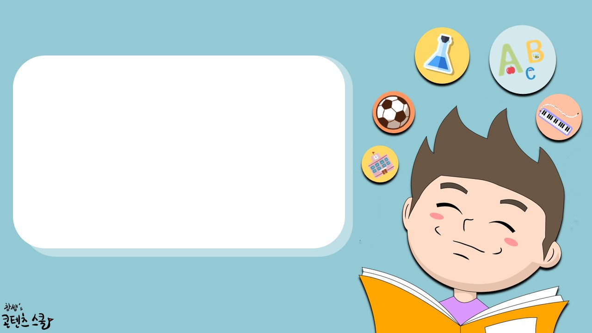
너를 위한 Seaborn
강사 : 쿵스보이 (얼짱 뮤지션)

Slide 2




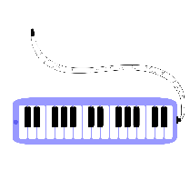

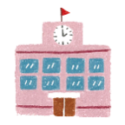

차 례
001
Seaborn 이란?
002
미디어 쿼리
003
Flex

Slide 3
1
Seaborn
001 모바일 기기와 웹디자인
002 가변요소 사용하기

Slide 4
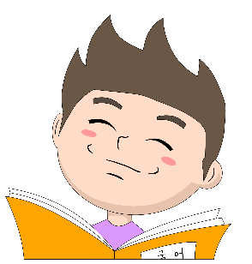
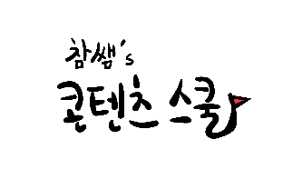
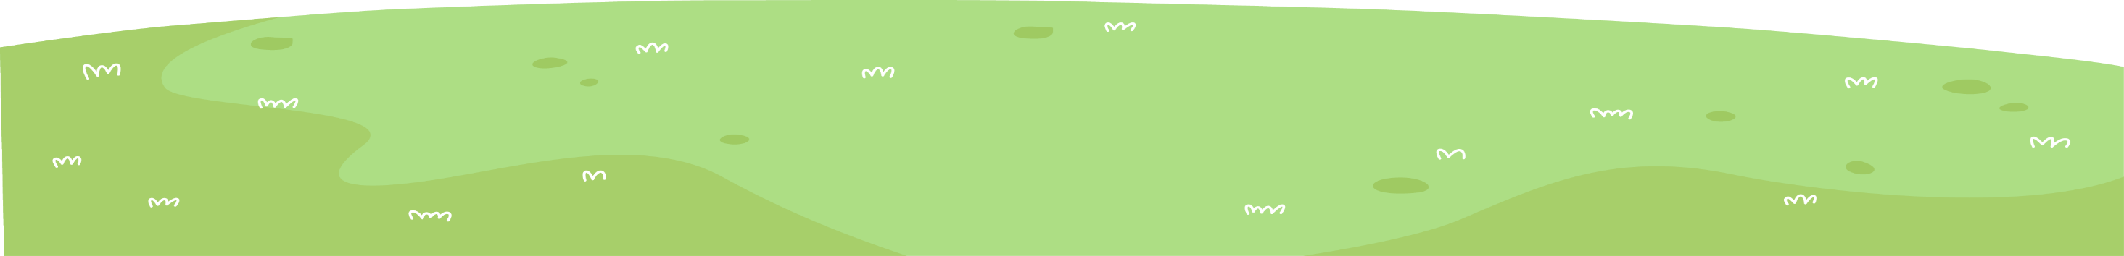
Seaborn 이란?
요소들을 자동으로 바꾸어 사이트를 구현하는 것이 바로 반응형 웹 디자인
1
Matplotlib는 파이썬에서 자료를 차트나 플롯으로 시각화하는 패키지입니다
2
Seaborn은 Matplotlib을 기반으로 다양한 테마와 기능을 추가한 시각화 패키지
Notes:
https://machinelearningmastery.com/understanding-simple-recurrent-neural-networks-in-keras/

Slide 5
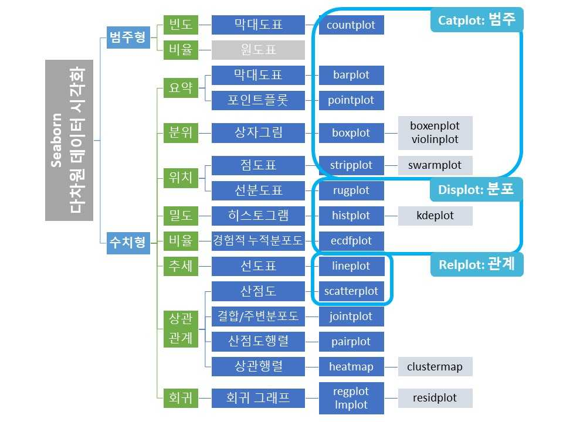
데이터 시각화 도구 Seaborn

Slide 6
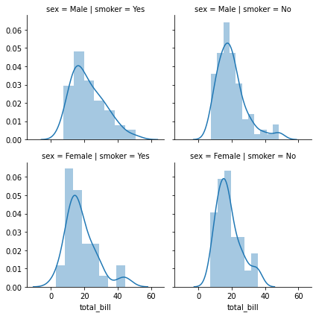
FacetGrid(패싯 그리드)
1
FacetGrid에 데이터프레임과 구분할 row, col, hue 등을 전달해 객체 생성
2
어떠한 조건에 따라 그래프를 각각 확인해보고 싶을 때 사용한다.
sns.FacetGrid(df, col = 'smoker', row = 'sex').map(sns.distplot, 'total_bill')
Notes:
https://dining-developer.tistory.com/30

Slide 7
모바일 기기와 웹 디자인
A
뷰포트란?
뷰포트 : 실제 내용이 표시되는 영역
PC 화면과 모바일 화면의 픽셀 표시 방법이 다르기 때문에 모바일 화면에서 의도한대로 표시되지 않음
뷰포트를 지정하면 기기 화면에 맞춰 확대/축소해서 내용 표시
B
Viewport 지정하기
<meta name=”viewport” content=”width=device-width, initial-scale=1”>
일반적인 사용법 : 뷰포트의 너비를 스마트폰 화면 너비에 맞추고 초기 화면 배율을 1로 지정

Slide 8
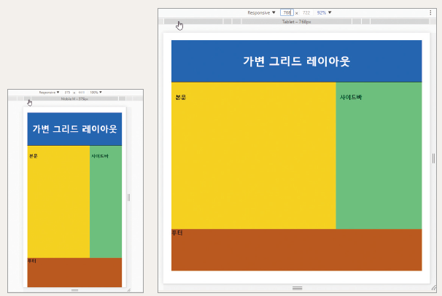
가변 그리드 레이아웃
A
가변 그리드 레이아웃 만들기
- 전체를 감싸는 요소의 너비를 %로 변환 (화면에 꽉 차게 하고 싶다면 100%, 여유를 두려면 적당히)
- 전체를 감싸는 요소의 너비를 기준으로 각 요소의 너비를 계산
Notes:
<!doctype html>
<html>
<head>
<meta charset="utf-8">
<title>Fluid Grid Layout</title>
<meta name="viewport" content="width=device-width, initial-scale=1">
<style>
#wrapper {
width:96%;
margin:0 auto;
}
header { /* 헤더 */
width: 100%;
height: 120px;
background-color: #066cfa;
border-bottom: 1px solid black;
}
.header-text{
font-size:32px;
color:white;
text-align:center;
line-height:120px;
}
.content { /* 본문 */
float:left;
width:62.5%;
height:400px;
padding:1.5625%;
background-color:#ffd800;
}
.right-side { /* 사이드 바 */
float:right;
width:31.25%;
height:400px;
padding:1.5625%;
background-color:#00ff90;
}
footer { /* 푸터 */
clear:both;
width:100%;
height:120px;
background-color:#c3590a;
}
</style>
</head>
<body>
<div id="wrapper">
<header>
<h1 class="header-text">가변 그리드 레이아웃</h1>
</header>
<section class="content">
<h4>본문</h4>
</section>
<aside class="right-side">
<h4>사이드바</h4>
</aside>
<footer>
<h4>푸터</h4>
</footer>
</div>
</body>
</html>

Slide 9
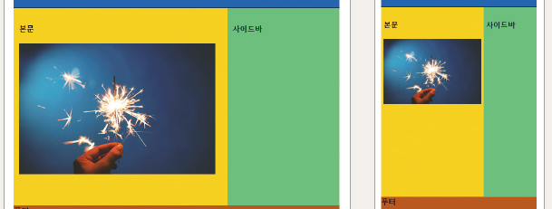
가변 요소
A
가변 요소
B
가변 이미지
- em 과 rem
-브라우저 창의 너비가 변하더라도 이미지 너비 값은 변하지 않음 . 브라우저 화면 너비를 줄일 경우 이미지 일부가 가려짐
-가변 이미지(fluid image)로 만들면 창의 너비에 따라 이미지 너비도 조절됨
<style>
.content img {
max-width:100%;
height:auto;
}
</style>

Slide 10
2
2. 미디어 쿼리

Slide 11
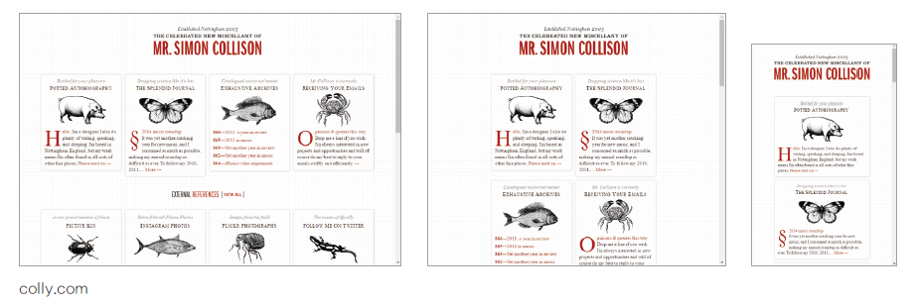
미디어 쿼리
1
접속하는 장치(미디어)에 따라 특정한 CSS 스타일을 사용하도록 함
예) colly.com
브라우저 창의 너비를 조절할 때마다 화면에 표시되는 칼럼 개수가 달라짐
PC나 태블릿, 스마트폰의 웹 브라우저 화면 크기에 따라 사이트 레이아웃이 바뀜

Slide 12
미디어 쿼리 사용법
1
미디어 쿼리 중단점 만들기
/* 스마트폰 세로 */
@media only screen and (min-width: 320px) { …… }
/* 스마트폰 가로 */
@media only screen and (min-width: 480px) { …… }
/* 태블릿 세로 */
@media only screen and (min-width: 768px) { …… }
/* 태블릿 가로 / 데스크톱 */
@media only screen and (min-width: 1024px) { …… }
Notes:
<!doctype html>
<html>
<head>
<meta charset="utf-8">
<title>Media Queries</title>
<meta name="viewport" content="width=device-width, initial-scale=1">
<style>
body {
background: url(images/bg0.jpg) no-repeat fixed;
background-size: cover;
}
@media screen and (max-width:1024px) {
body {
background: url(images/bg1.jpg) no-repeat fixed;
background-size: cover;
}
}
@media screen and (max-width:768px) {
body {
background: url(images/bg2.jpg) no-repeat fixed;
background-size:cover;
}
}
@media screen and (max-width:320px) {
body {
background: url(images/bg3.jpg) no-repeat fixed;
background-size: cover;
}
}
</style>
</head>
<body>
</body>
</html>

Slide 13
3
3. flex(플렉스)

Slide 14
Flex 가 나오게 된 배경
1
기존
2
Flex
- 레이아웃을 위한 전용 태그들이 마땅하지 않아
화면 배치를 위하여, float 이나 inline-block을 이용 했었음
레이아웃 배치 전용 기능으로 지원하기 시작
단점) 옛날 웹브라우저(IE 8)는 지원하지 않음
Notes:
https://ybworld.tistory.com/42

Slide 15
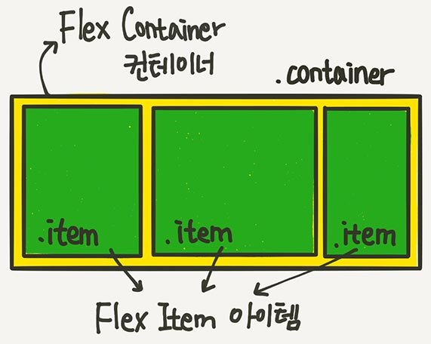
Flex 의 기본 요소
1
기본 구조
Notes:
https://studiomeal.com/archives/197

